Slide 1
TRƯỜNG TIỂU HỌC ……
CHÀO MỪNG QUÝ THẦY CÔ
VỀ DỰ GIỜ THĂM LỚP
Môn Tự nhiên và Xã hội lớp 3
Bài 28: BỀ MẶT TRÁI ĐẤT (T2)
Giáo viên:……………………………………
Lớp: 3

Slide 3
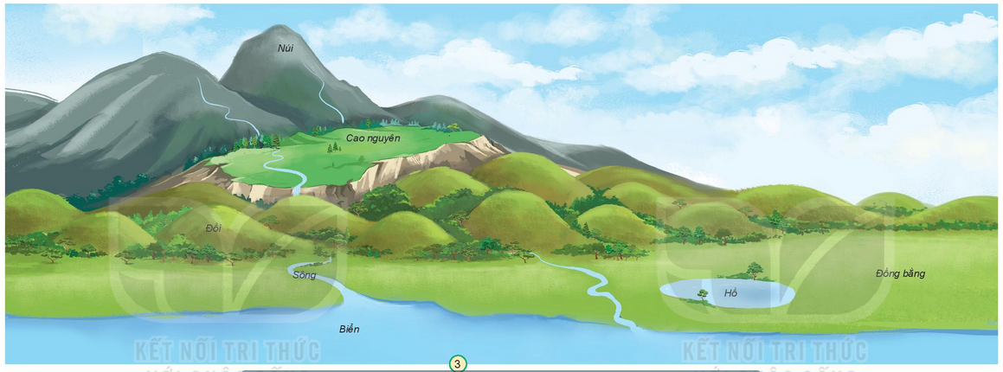
Thứ……ngày…..tháng…..năm…….
TỰ NHIÊN VÀ XÃ HỘI
Bài 28: BỀ MẶT TRÁI ĐẤT (T2)
1. Xác định được các dạng địa hình núi, đồi, cao nguyên và đồng bằng trên sa bàn và mô tả đúng chúng. (làm việc cá nhân)
Quan sát thật kỹ hình 3
Núi
Tìm và chỉ các dạng địa hình: núi, đồi, cao nguyên, đồng bằng, sông, hồ, biển.
Cao nguyên
Đồi
Sông
Đồng bằng
Hồ
Biển

Slide 4
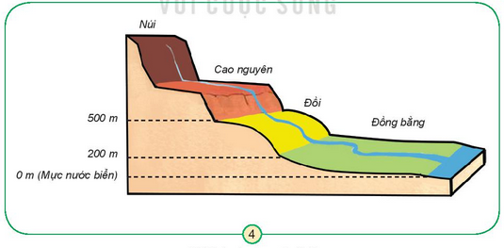
Thứ……ngày…..tháng…..năm…….
TỰ NHIÊN VÀ XÃ HỘI
Bài 28: BỀ MẶT TRÁI ĐẤT (T2)
2. Mô tả các dạng địa hình núi, đồi, cao nguyên và đồng bằng trên mô hình các dạng địa hình (làm việc nhóm 4)
Quan sát lược đồ hình 3 và 4,
Quan sát hình 3 và hình 4, em hãy mô tả núi, đồi, cao nguyên, đồng bằng dựa vào các từ gợi ý: cao, dốc, tương đối tròn, thoải, thấp, đỉnh thường nhọn, bằng phẳng.
Nối tiếp nêu, nhận xét, bổ sung

Slide 5
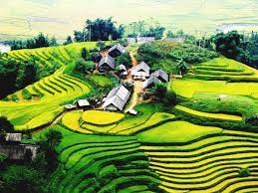
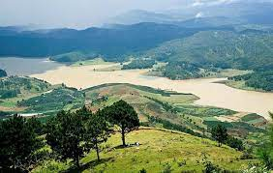
Thứ……ngày…..tháng…..năm…….
TỰ NHIÊN VÀ XÃ HỘI
Bài 28: BỀ MẶT TRÁI ĐẤT (T2)
2. Mô tả các dạng địa hình núi, đồi, cao nguyên và đồng bằng trên mô hình các dạng địa hình (làm việc nhóm 4)
Quan sát các hình cao nguyên sau

Slide 6
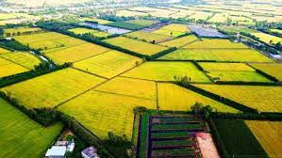
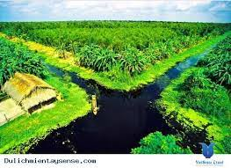
Thứ……ngày…..tháng…..năm…….
TỰ NHIÊN VÀ XÃ HỘI
Bài 28: BỀ MẶT TRÁI ĐẤT (T2)
2. Mô tả các dạng địa hình núi, đồi, cao nguyên và đồng bằng trên mô hình các dạng địa hình (làm việc nhóm 4)
Quan sát các hình đồng bằng sau
Đồng bằng Bắc Bộ
Đồng bằng Nam Bộ

Slide 7
Thứ……ngày…..tháng…..năm…….
TỰ NHIÊN VÀ XÃ HỘI
Bài 28: BỀ MẶT TRÁI ĐẤT (T2)
2. Mô tả các dạng địa hình núi, đồi, cao nguyên và đồng bằng trên mô hình các dạng địa hình (làm việc nhóm 4)
Quan sát các hình đồi
Đồi chè

Slide 8
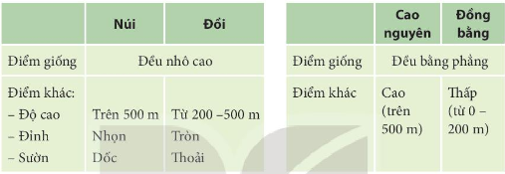
Thứ……ngày…..tháng…..năm…….
TỰ NHIÊN VÀ XÃ HỘI
Bài 28: BỀ MẶT TRÁI ĐẤT (T2)
3. Thực hành hoàn thiện bảng sau khi quan sát các hình trên .
Nối tiếp nêu kết quả, nhận xét, bổ sung

Slide 9
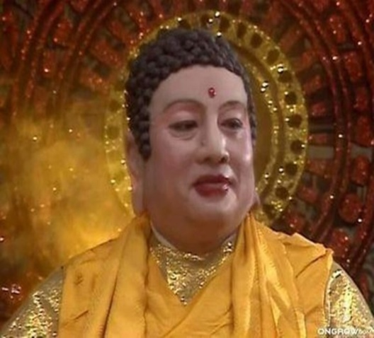
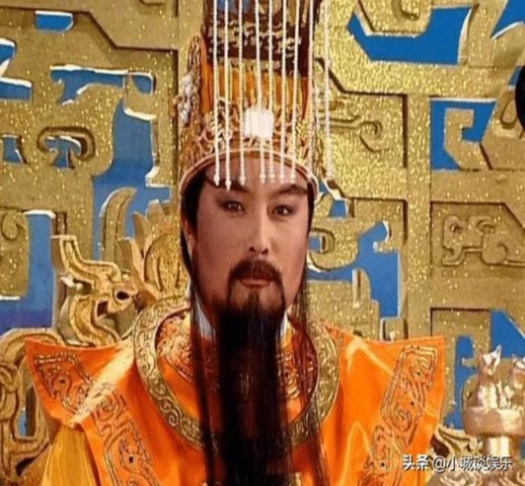
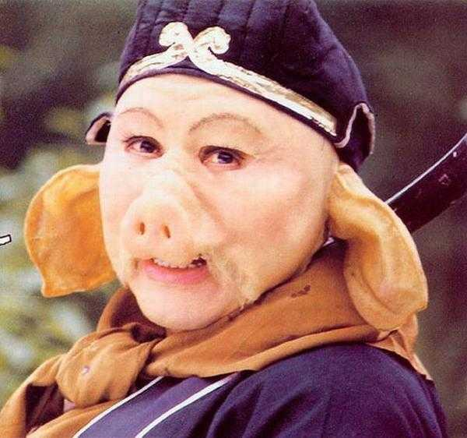
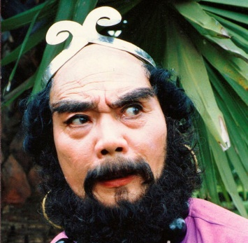
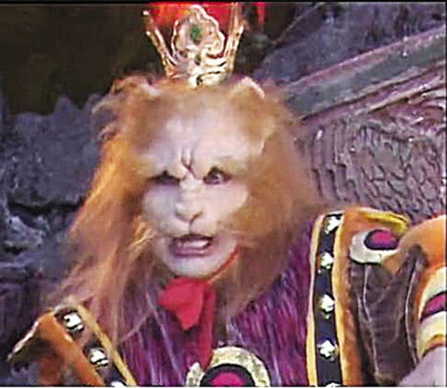
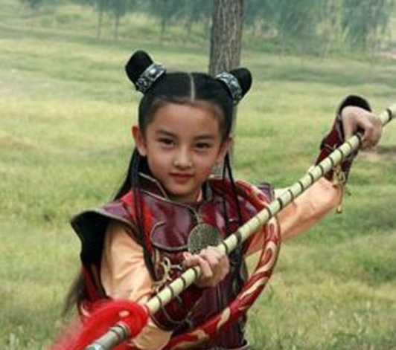
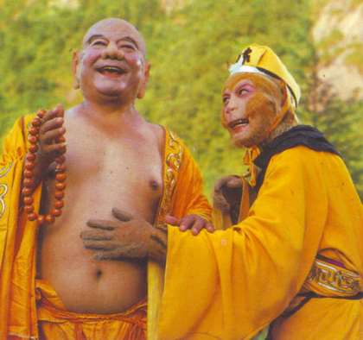
Thứ……ngày…..tháng…..năm…….
TỰ NHIÊN VÀ XÃ HỘI
TRÒ CHƠI: TÂY DU KÍ

Slide 10
XIN CHÂN THÀNH CẢM ƠN
QUÝ THẦY CÔ GIÁO VÀ CÁC EM

